Slide 1



Introducción a Android
en Java
Patricia Juane Borreguero LinkedIn
Miguel González Doval LinkedIn
https://github.com/miguelgdoval/tinyApp

Slide 2
Índice
¿Por qué Android?
Herramientas
Conceptos
Hello world
Primer formulario
Integración con API
Firebase
Alternativas

Slide 3
¿Por qué Android?
Los consumidores gastan más de 5h al día en su smartphone.
En 2018, el 52.2% del tráfico en internet fue a través del móvil.
En Enero de 2019 había 3986 millones de usuarios únicamente activos a internet mediante móvil.
4 de cada 5 consumidores utilizan sus teléfonos para comprar.

Slide 4
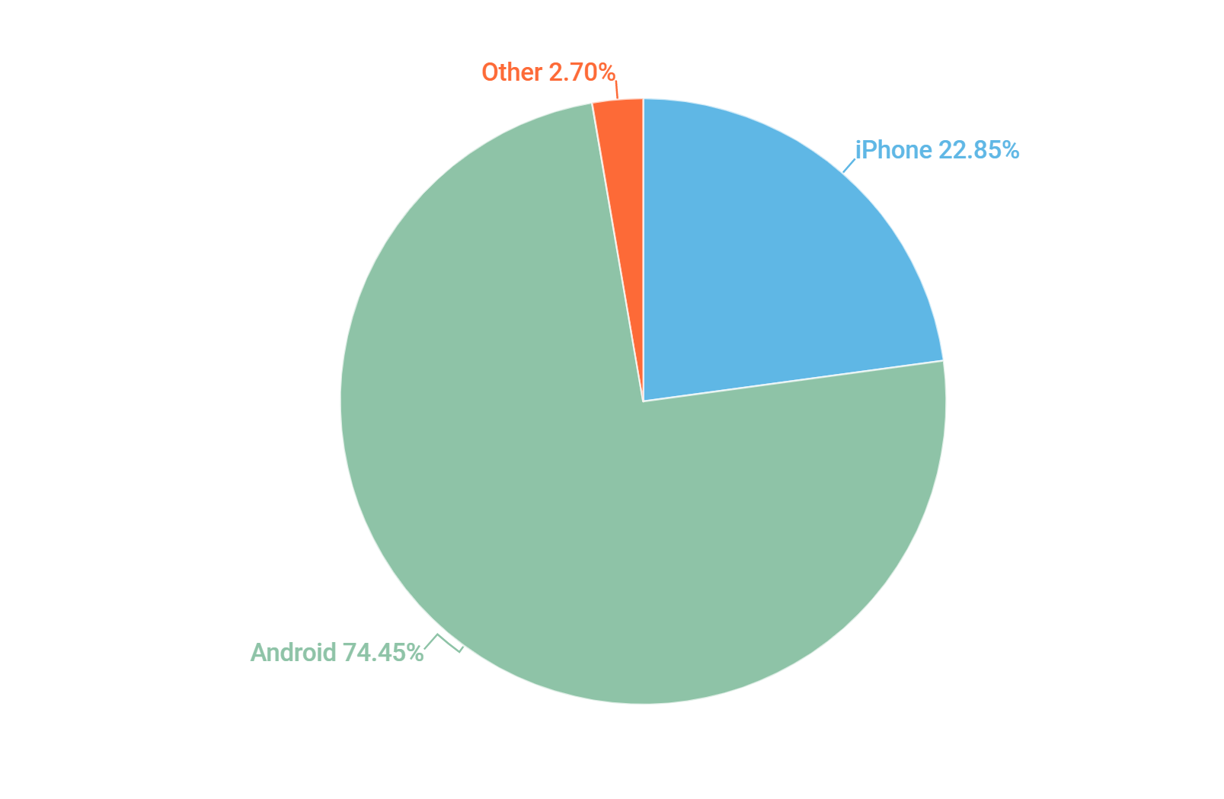
¿Por qué Android?

Slide 5

2) Herramientas
Android Studio (IDE)
SDK
Emulador/móvil
JDK (Java)
Gradle

Slide 6

3) Conceptos

Slide 7
3) Conceptos
Event-Driven Programming
Aplicación Android: conjunto de procesos que se ejecutan en una máquina virtual (Android Runtime, ART).
Múltiples puntos de entrada: EDP.
Flujo de ejecución no lo controle el programador.

Slide 8
3) Conceptos
Activity
Una actividad es una pantalla de la UI de una aplicación Android. Una aplicación Android puede contener una o más actividades, lo que implica tener una o más pantallas.

Slide 9
3) Conceptos
Activity
Enlazan con los elementos de la interfaz visual (i.e., View components).
Actúan como mini-controladores.
Respuestas UI y eventos del sistema
Flujo aplicación
Lanzar o destruir otras actividades

Slide 10
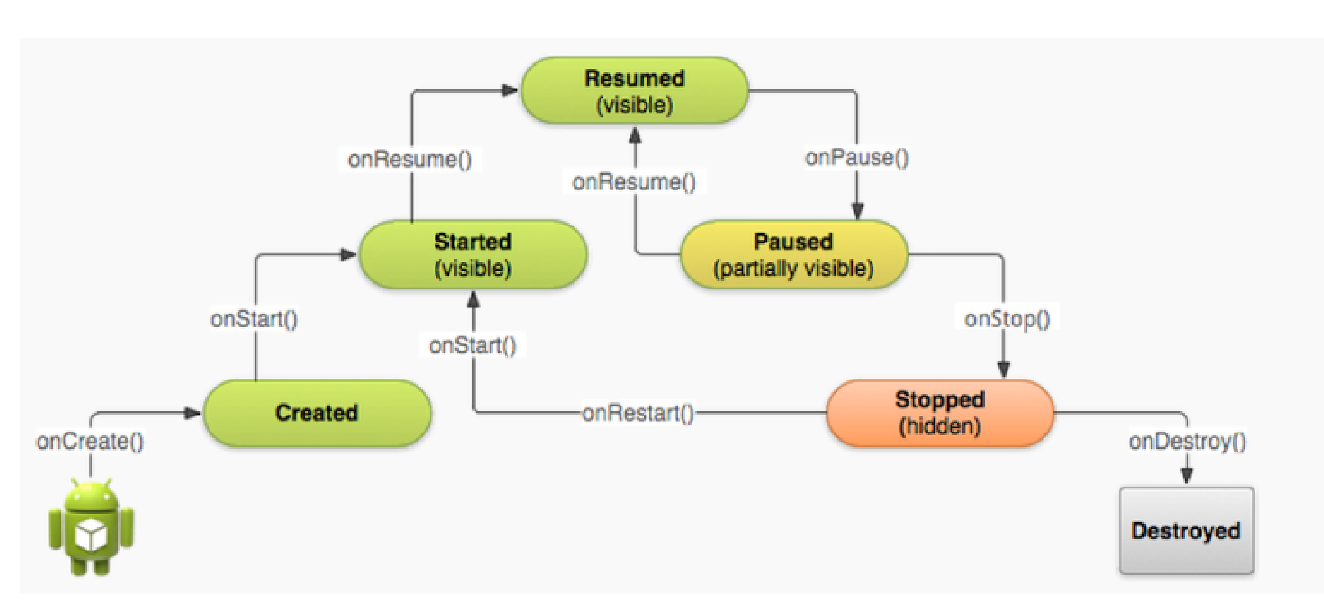
3) Conceptos
Ciclo de vida

Slide 11
3) Conceptos
Fragment
Un fragment podría definirse como una porción de la interfaz de usuario que puede añadirse o eliminarse de la interfaz de forma independiente al resto de elementos de la actividad.

Slide 12
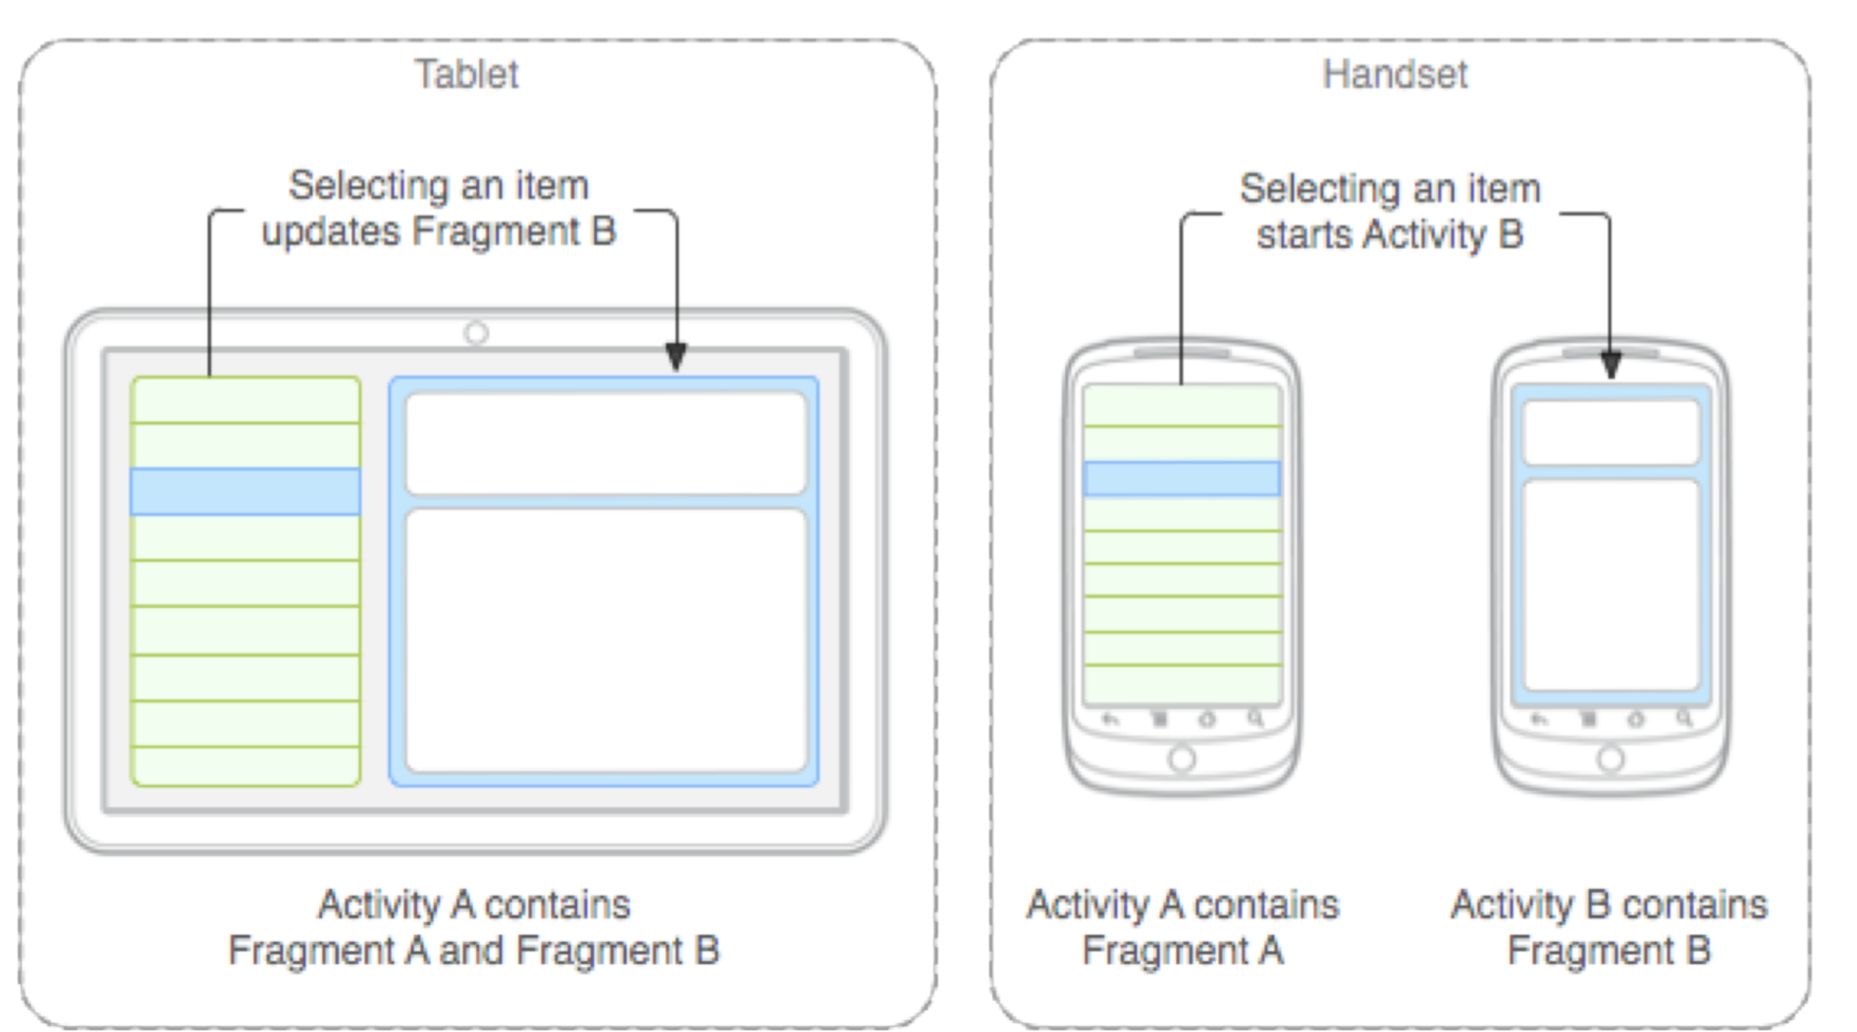
3) Conceptos
Fragment
Comportamiento parte UI
Encapsular componentes
Layout propio
Ciclo de vida propio

Slide 13
3) Conceptos
Fragment
Extiende de Fragment
Layout definido en método OnCreateView

Slide 14
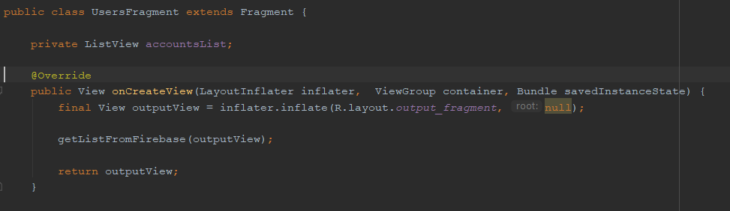
3) Conceptos
Fragment

Slide 15
3) Conceptos
Fragment
Layout en xml
FrameLayout contenedor de Fragments

Slide 16
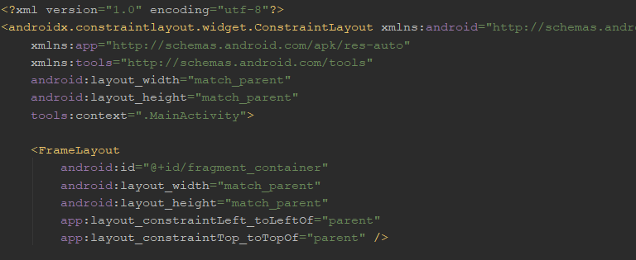
3) Conceptos
Fragment

Slide 17
3) Conceptos
Fragment
FragmentManager:
FragmentTransaction
Cargar fragments iniciales en OnCreate() de la Activity

Slide 18
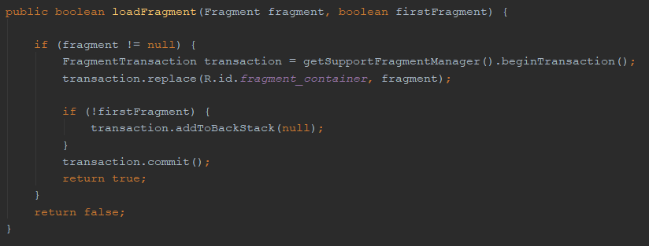
3) Conceptos
Fragment

Slide 19
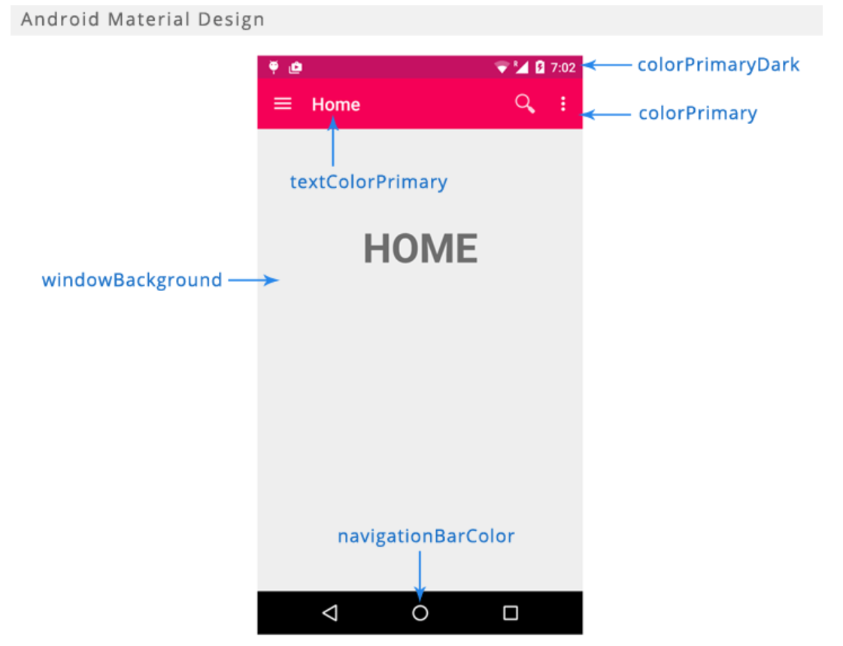
3) Conceptos
UI
https://material.io
Drag&drop Android Studio

Slide 20
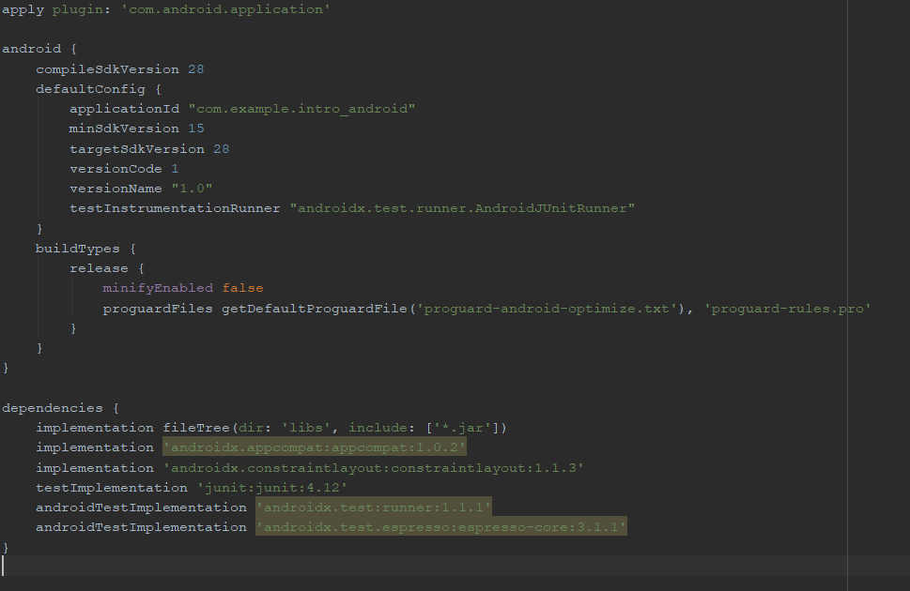
3) Conceptos
build.gradle

Slide 21
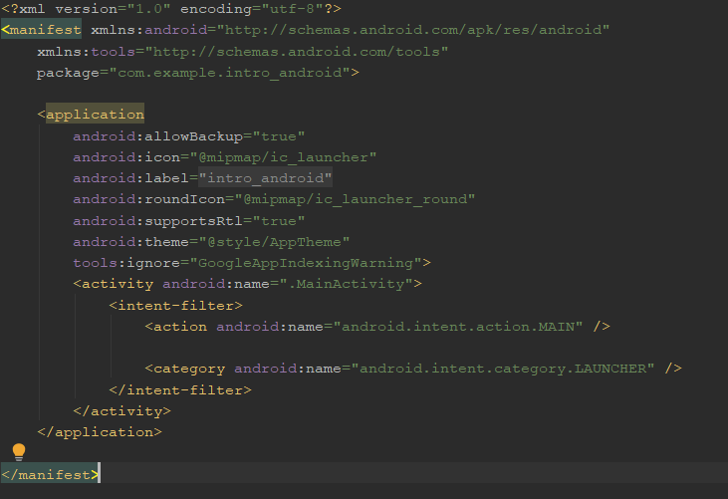
3) Conceptos
AndroidManifest.xml

Slide 22

4) Hello world
https://github.com/miguelgdoval/tinyApp/tree/hello_world

Slide 23
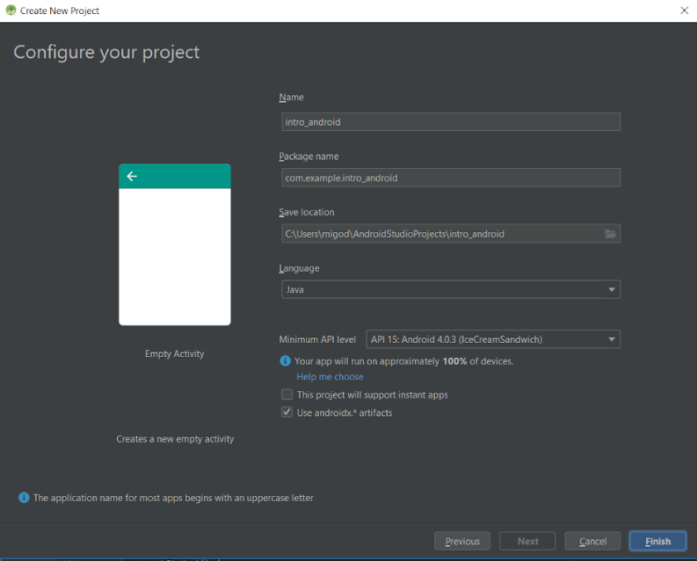
4) Hello world

Slide 24
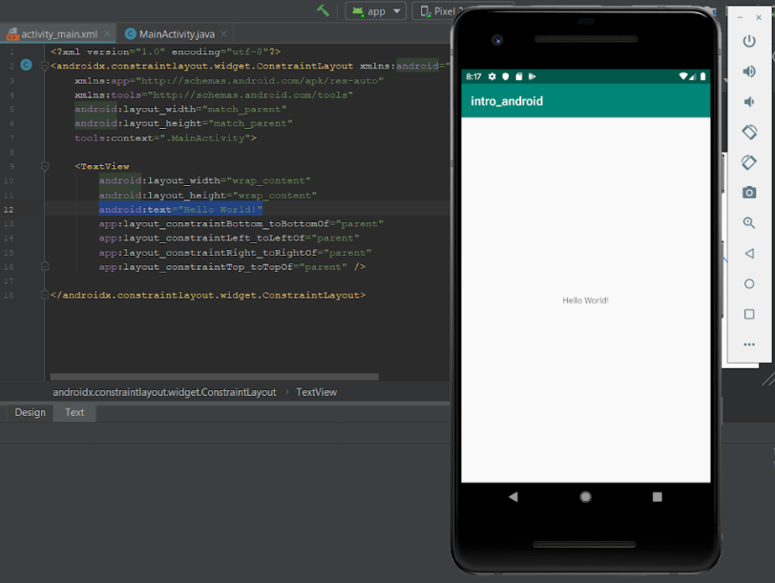
4) Hello world

Slide 25
5) Primer Formulario
https://github.com/miguelgdoval/tinyApp/tree/tiny_form

Slide 26
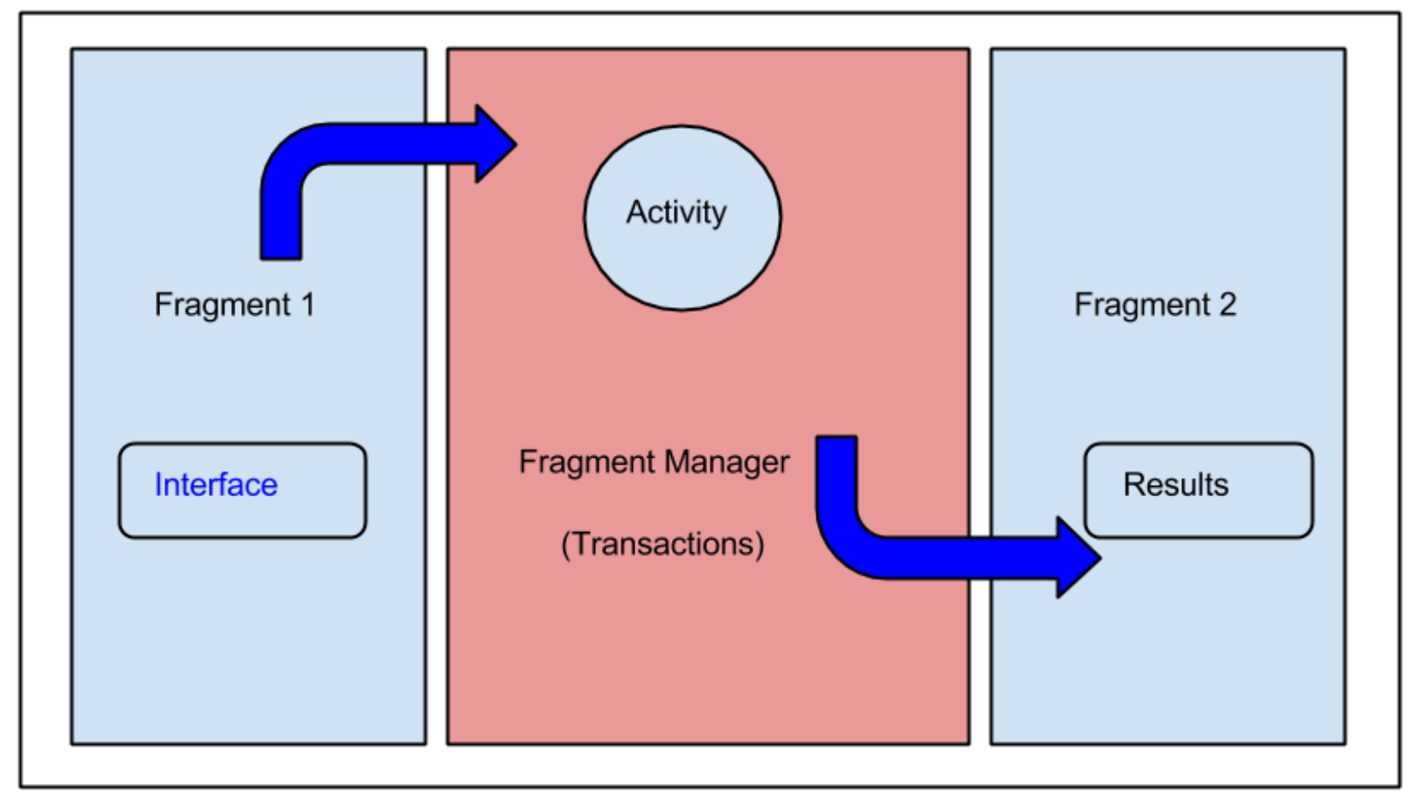
5) Primer formulario
Arquitectura

Slide 27
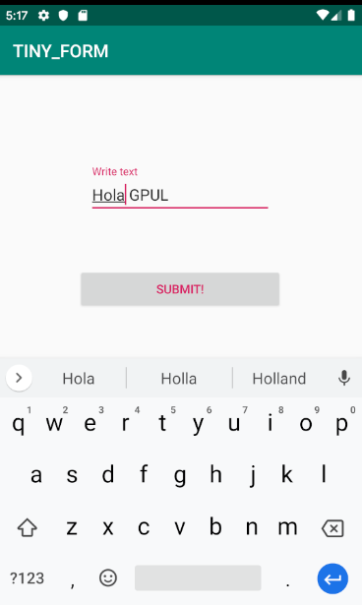
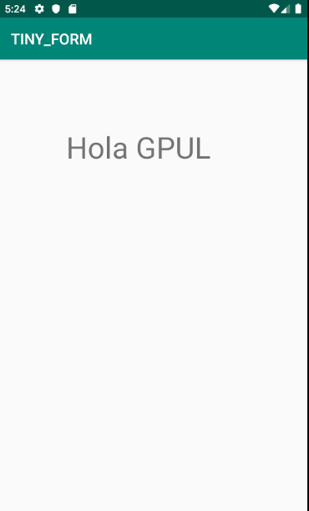
5) Primer formulario

Slide 28
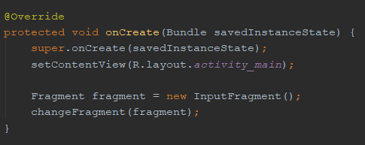
5) Primer formulario
MainActivity

Slide 29
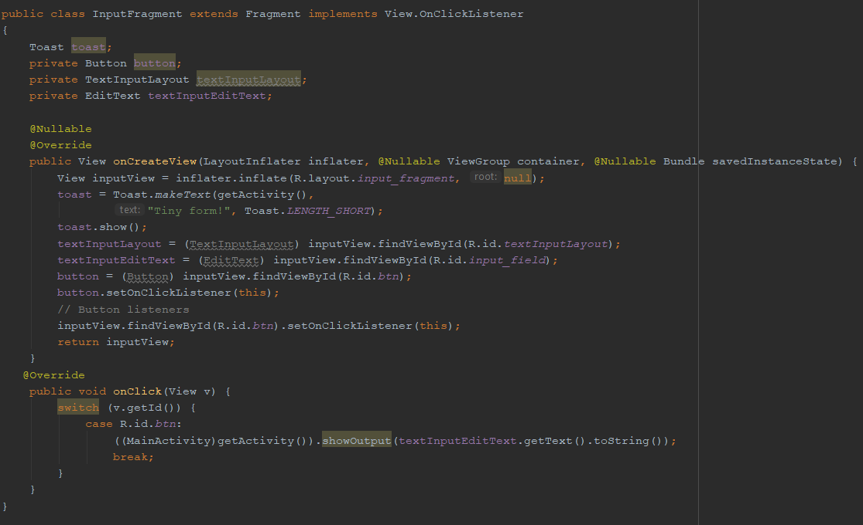
5) Primer formulario
InputFragment

Slide 30
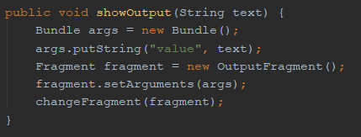
5) Primer formulario
Main activity

Slide 31
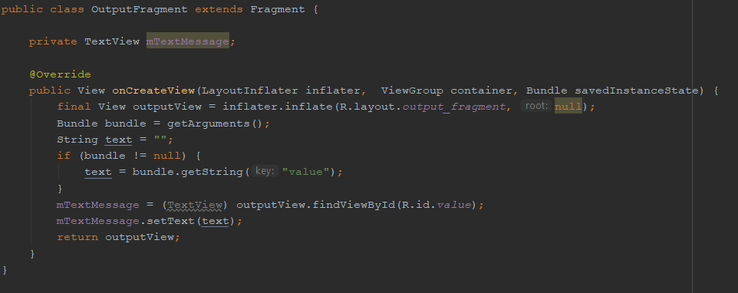
5) Primer formulario
OutputFragment

Slide 32

5) Primer formulario
Navbar

Slide 33
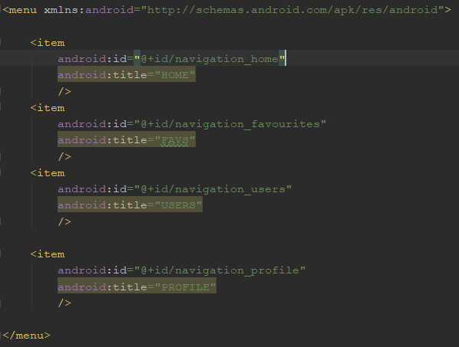
5) Primer formulario
Navbar

Slide 34
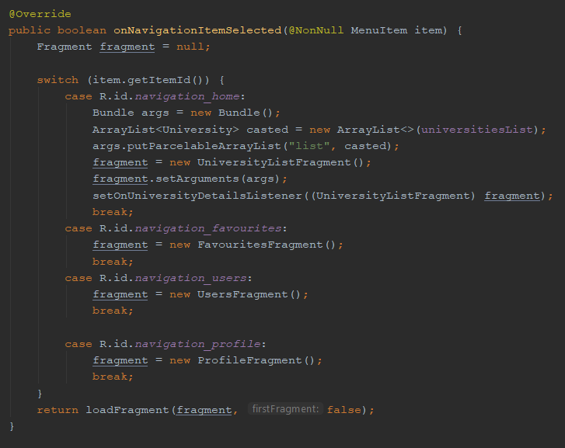
5) Primer formulario
Navbar

Slide 35
6) Integración con API
https://github.com/miguelgdoval/tinyApp/tree/feature/api

Slide 36
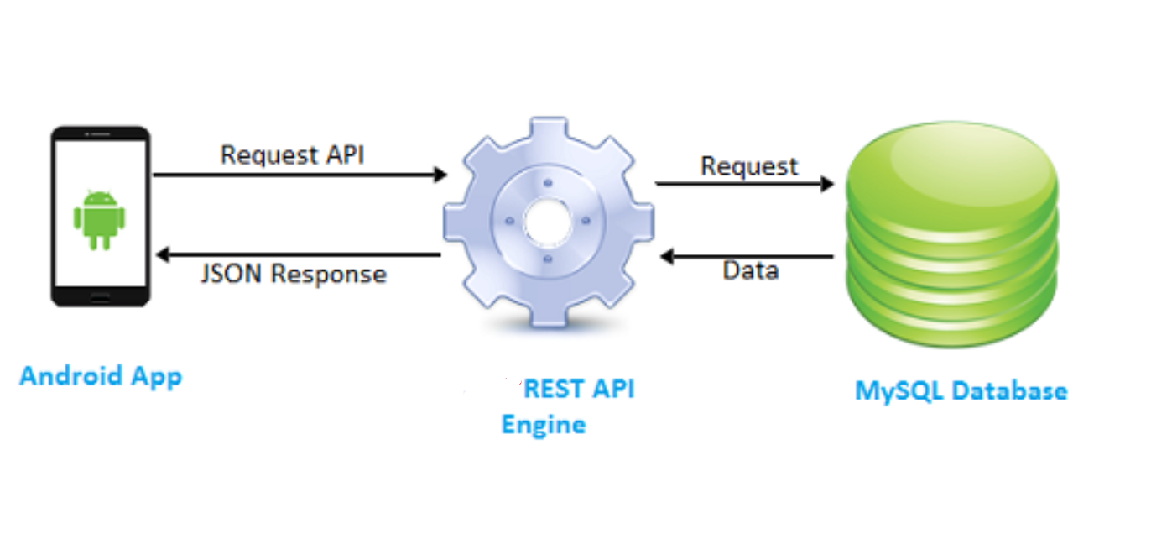
6) Integración con API

Slide 37
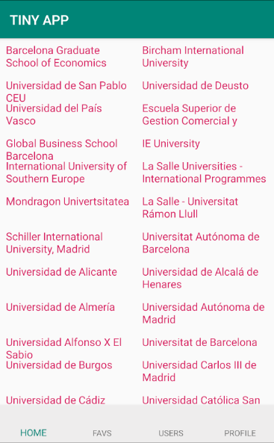
6) Integración con API
Mostrar Datos

Slide 38
6) Integración con API
AsyncTask
Petición a API con RestTemplate
Asíncrona para no paralizar ejecución
Parámetro de Fragment (Bundle)

Slide 39
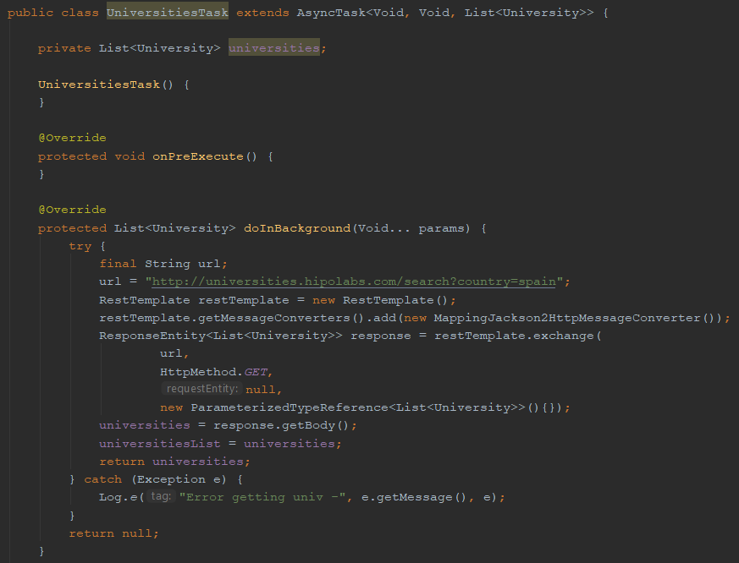
6) Integración con API
AsyncTask

Slide 40
6) Integración con API
Objeto Respuesta
Objeto Clase Java
JSONInclude
JSONPropertyOrder
Campos JSON: JSONProperty
Parcelable

Slide 41
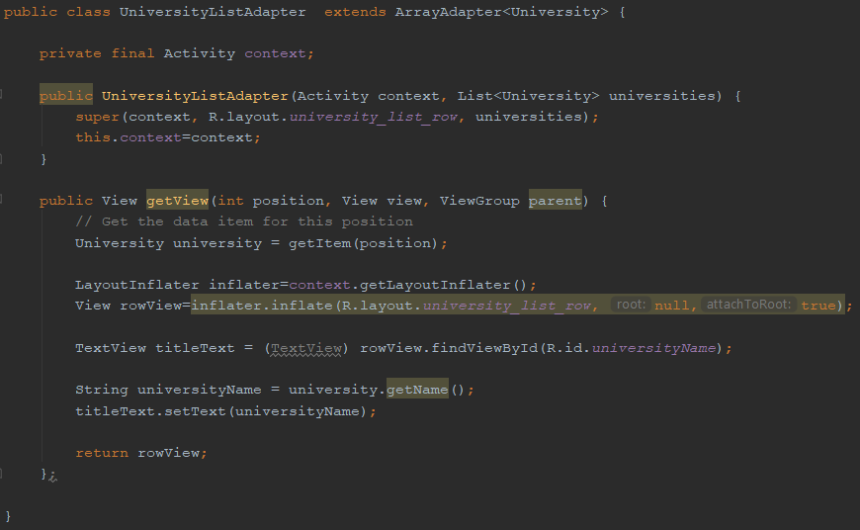
6) Integración con API
Listar Datos

Slide 42
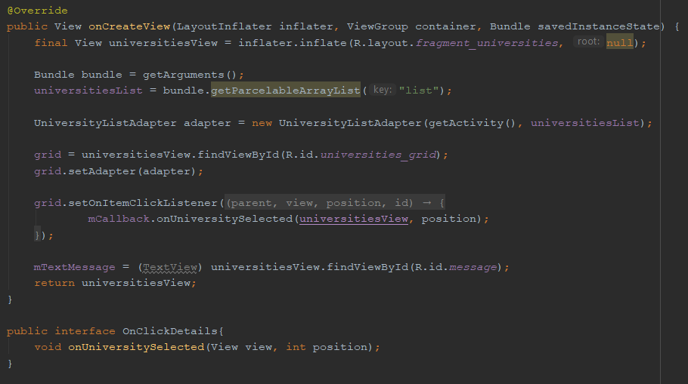
6) Integración con API
Listar Datos

Slide 43
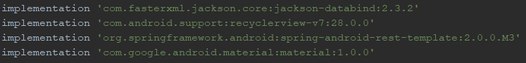
6) Integración con API
Permisos y Librerías
AndroidManifest.xml (Permisos)
build.gradle (Dependencias)

Slide 44
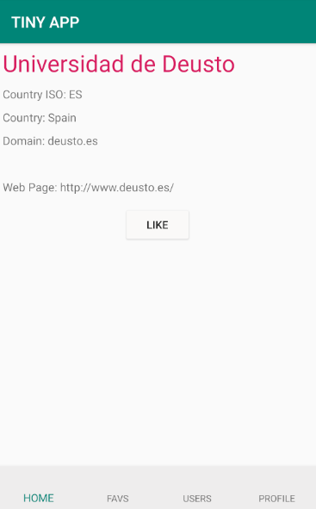
6) Integración con API
Página de Detalles

Slide 45
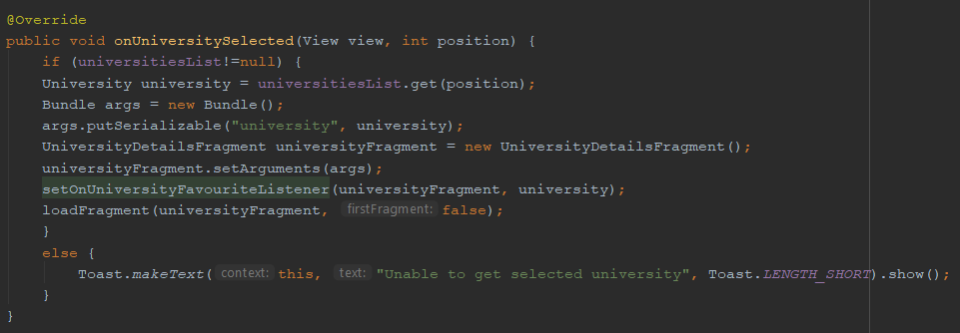
6) Integración con API
Página de Detalles - Main Activity

Slide 46
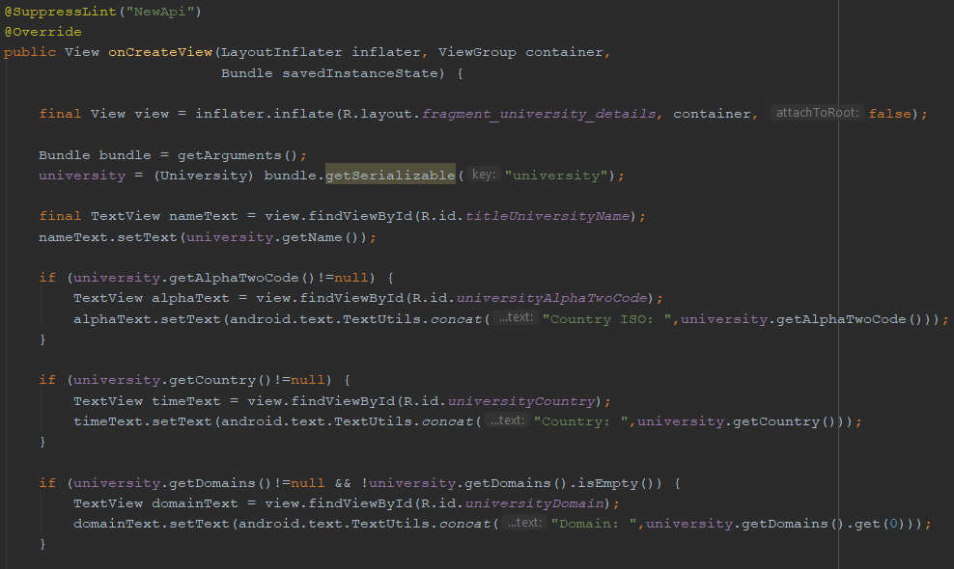
6) Integración con API
Fragment Detalles

Slide 47


6) Integración con API
Persistencia
SQLite
Room

Slide 48
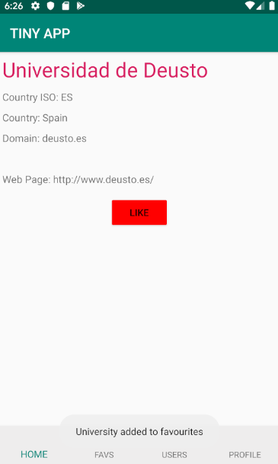
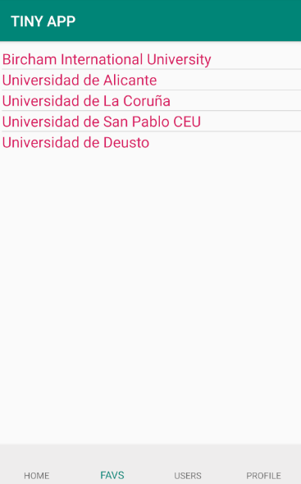
6) Integración con API
Persistencia

Slide 49
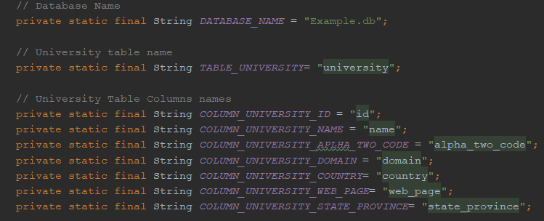
6) Integración con API
Persistencia - SQLite

Slide 50
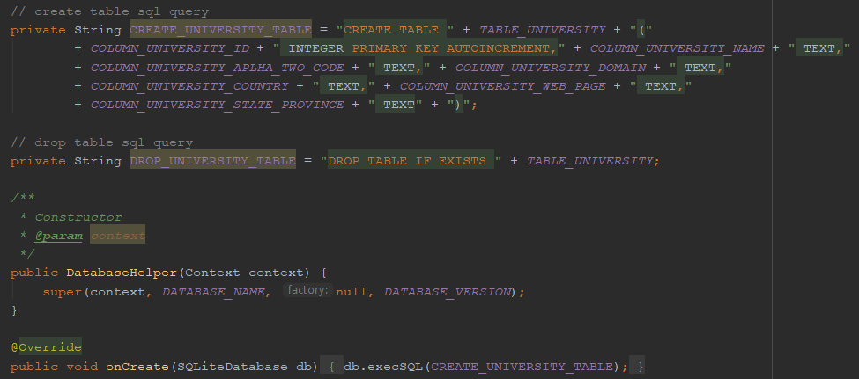
6) Integración con API
Persistencia - SQLite

Slide 51
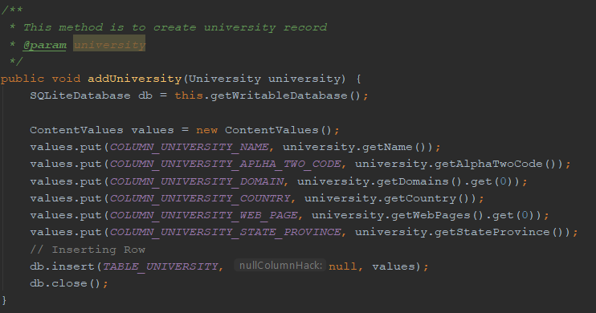
6) Integración con API
SQLite

Slide 52
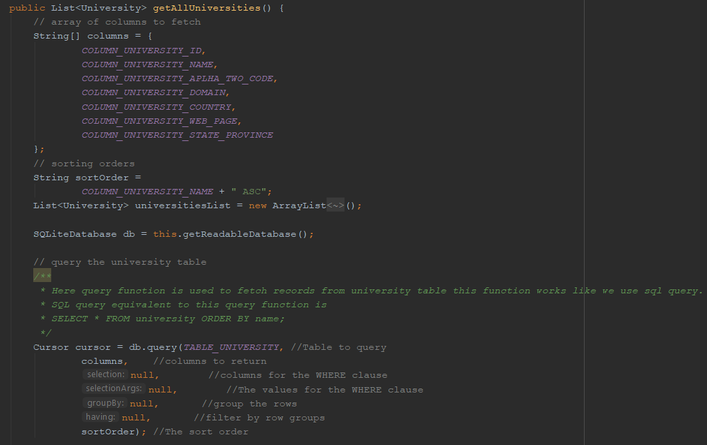
6) Integración con API
SQLite

Slide 53
6) Integración con API
Persistencia - Permisos
AndroidManifest.xml
Inicializar DatabaseHelper en MainActivity

Slide 54
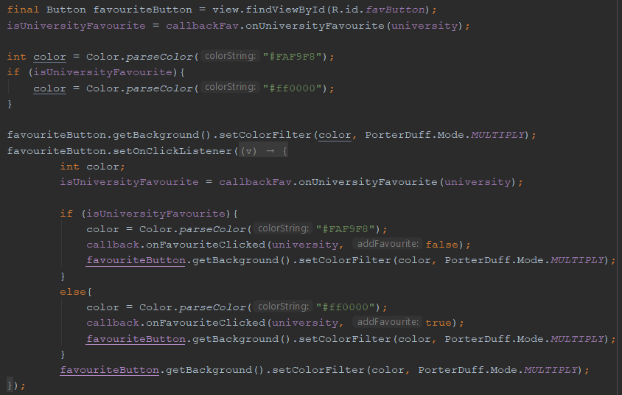
6) Integración con API
Persistencia - Favoritos

Slide 55
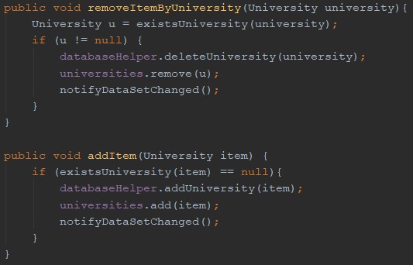
6) Integración con API
Persistencia - Favoritos

Slide 56
7) Firebase
https://github.com/miguelgdoval/tinyApp/tree/firebase_auth

Slide 57

7) Firebase
Firebase - Introducción
Plataforma en la nube
Autenticación sencilla
Análisis de datos exhaustivo
Diferentes tipos de bases de datos
Permite crear serverless apps

Slide 58
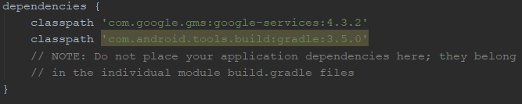
7) Firebase
Firebase - Sign in
Crear proyecto Firebase
Registrar tu app con Firebase
Agregar archivo de configuración a tu proyecto

Slide 59
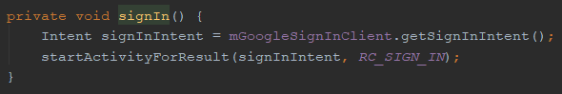
7) Firebase
Sign in

Slide 60
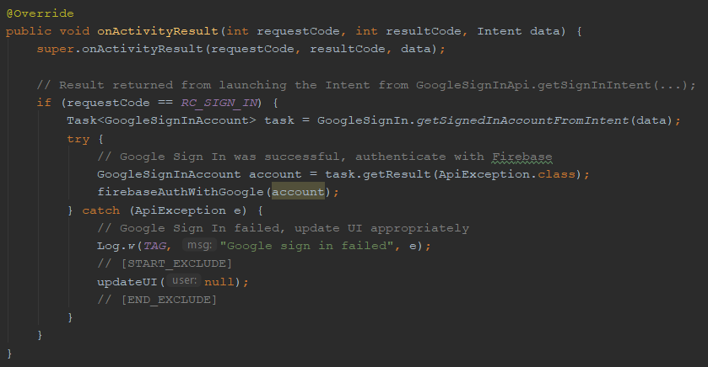
7) Firebase
Sign in

Slide 61
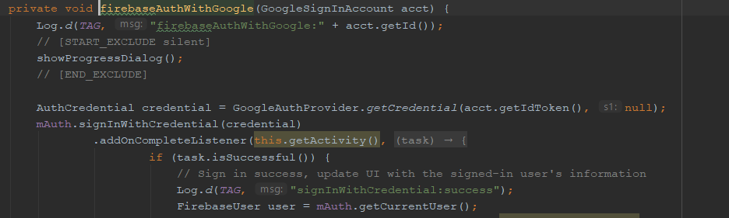
7) Firebase
Sign in

Slide 62
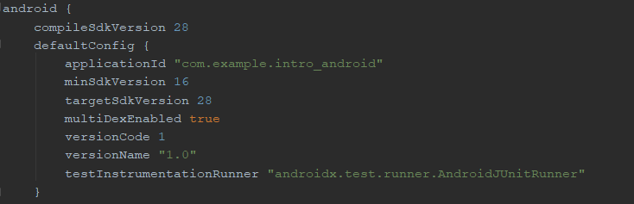
7) Firebase
Multidex

Slide 63
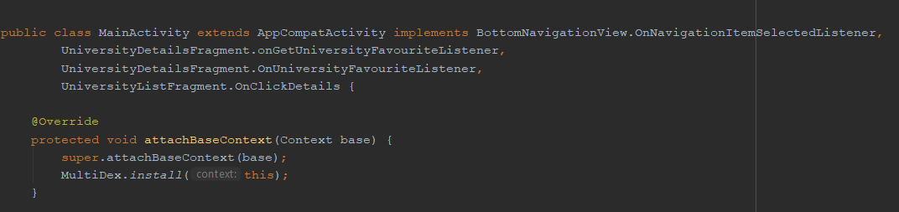
7) Firebase
Multidex

Slide 64
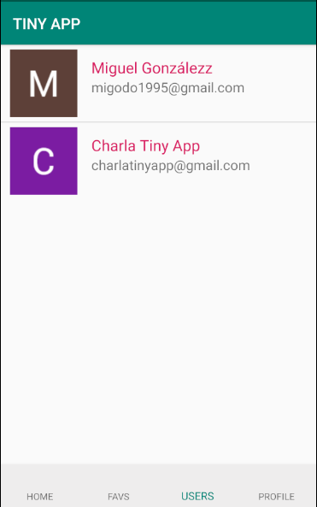
7) Firebase
Mostrar usuarios

Slide 65
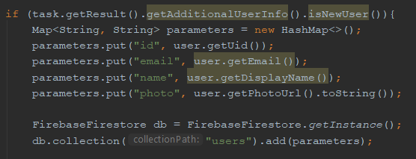
7) Firebase
Persistencia

Slide 66
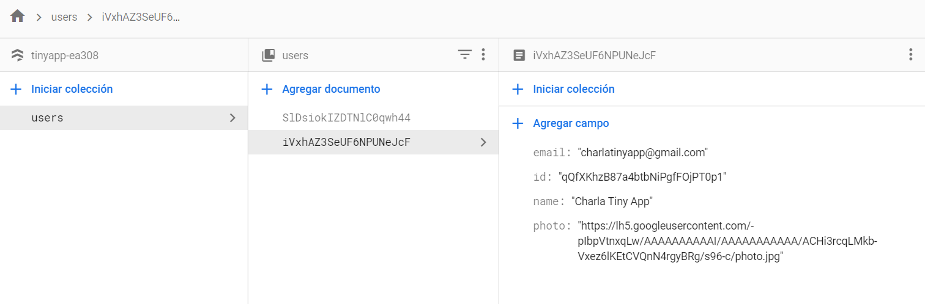
7) Firebase
Persistencia

Slide 67
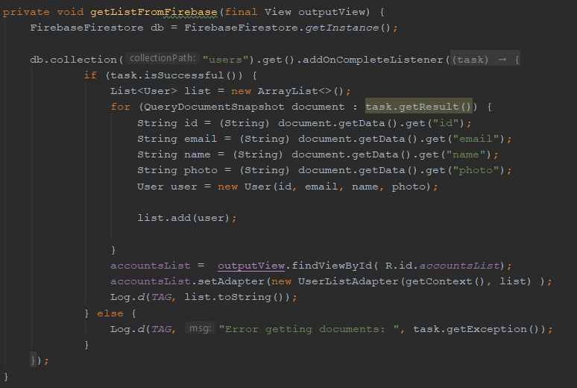
7) Firebase
Mostrar usuarios

Slide 68
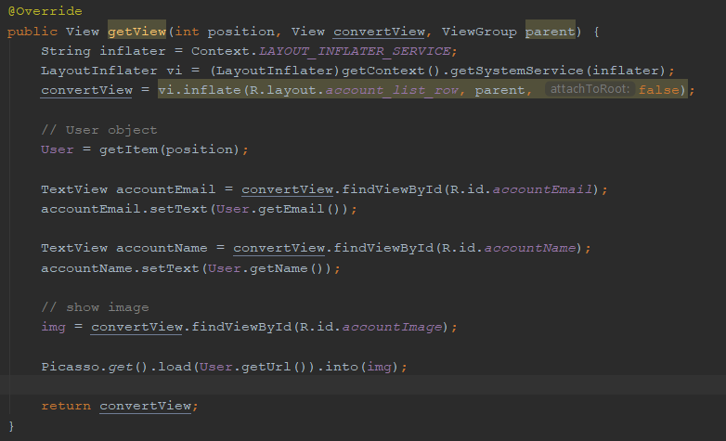
7) Firebase
Mostrar usuarios

Slide 69
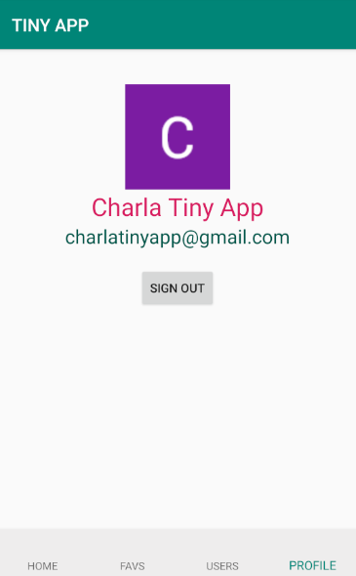
7) Firebase
Mostrar perfil

Slide 70
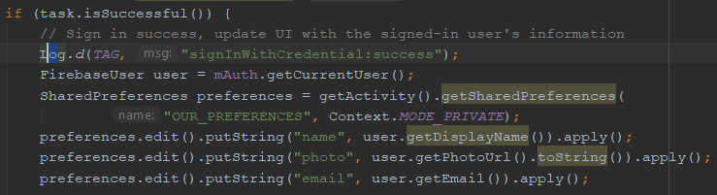
7) Firebase
Shared Preferences

Slide 71

7) Firebase
Shared Preferences

Slide 72

7) Firebase
Current User

Slide 73




8) Alternativas
React Native
Flutter
Ionic
NativeScript

Slide 74
¿PREGUNTAS?
Patricia Juane Borreguero LinkedIn
Miguel González Doval LinkedIn
https://github.com/miguelgdoval/tinyApp

Slide 75
FIN

